Slide 1





Акселератор ПГУ «НЕЙРОБУМ»
Онлайн-школа танцев «Ритмы танца»

Slide 2
АКТУАЛЬНОСТЬ ПРОЕКТА
Увеличение количества людей, желающих знать танец своей народности
2. Увеличение количества людей, желающих улучшить состояние тела
и физическое здоровье
3. Тренд на национальные танцы

Slide 3
ЦЕЛЕВАЯ АУДИТОРИЯ ПРОЕКТА
Потребители:
Школьники
Студенты
Взрослые, желающие выучить народный танец или улучшить состояние тела
Покупатели:
Родители
Учителя танцевальных школ
Подростки от 14 до 16лет
Девушки от 16 до 25 лет

Slide 4
КЛЮЧЕВАЯ ПРОБЛЕМА
не умение танцевать
не знание национальных особенностей танцы
узнать что-то новое
стесняется пойти и попробовать в оффлайн формате

Slide 5
ПРЕДЛАГАЕМОЕ РЕШЕНИЕ И
ОСНОВНОЙ ФУНКЦИОНАЛ
Предполагаемое решение:
Сайт с историей танца и доступом к урокам на закрытом канале ютуба
Основной функционал:
Доступ к курсам, переход на закрытый канал ютуб

Slide 6
ЦЕННОСТНОЕ ПРЕДЛОЖЕНИЕ
Мы предлагаем вам видеоуроки по изучению национальных танцев на закрытом канале ютуба с открытым доступом на год, каждый из вас сможет в своем ритме обучатся танцам

Slide 7



НАШ ПРОТОТИП
Онлайн-школа танцев «Ритмы танца»
Наш логотип

Slide 8
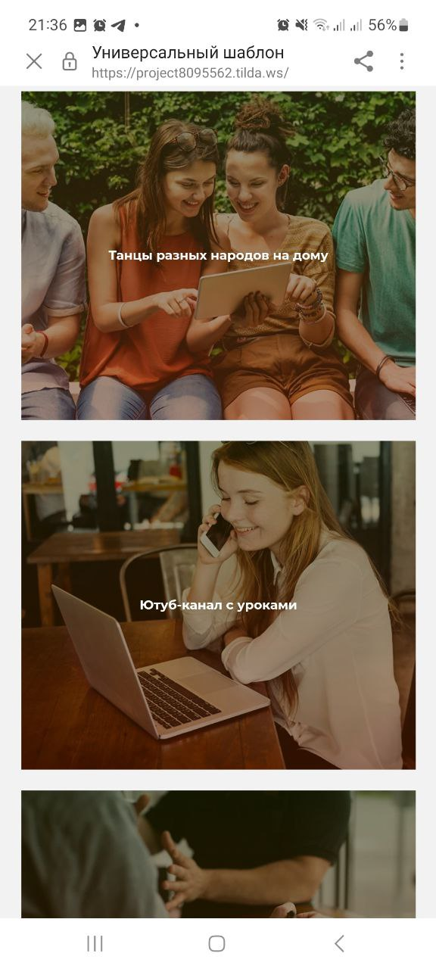
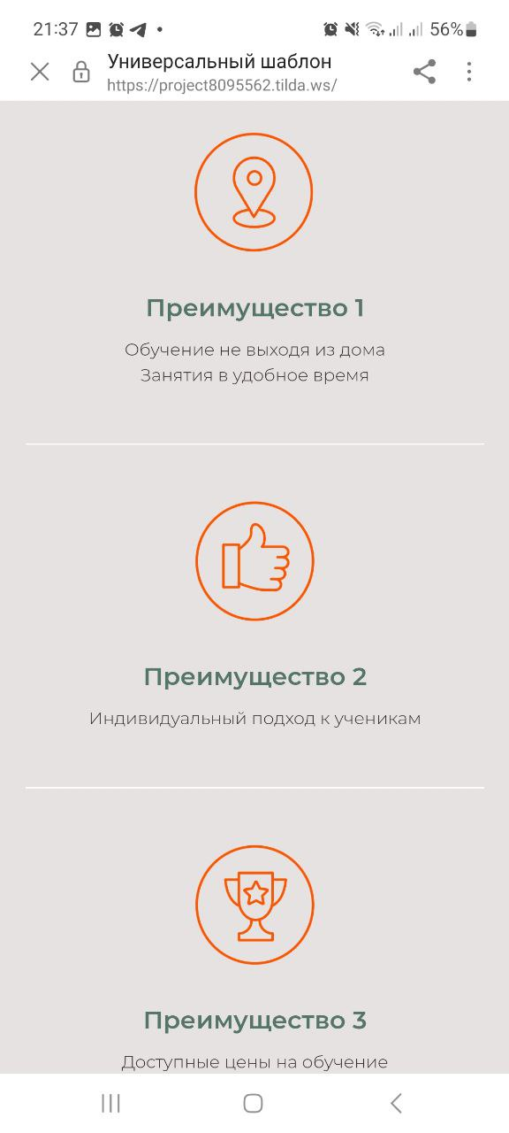
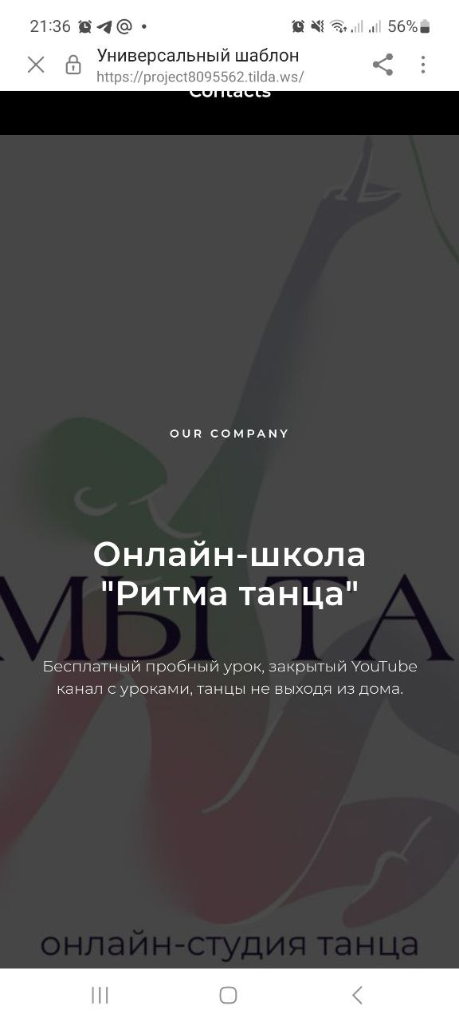
НАШ ПРОТОТИП

Slide 9
БИЗНЕС-МОДЕЛЬ ПРОЕКТА
2. Проблема и существующие альтернативы
Неумение танцевать, стеснение
Существующие альтернативы:
- Консультация в онлайне от тренера по танцам
- от друзей, знакомых, родственников
-
4. Решение
Сайт с историей танца и доступом к урокам на закрытом канале ютуба
3. Уникальная ценность
Мы предлагаем вам видеоуроки по изучению национальных танцев на закрытом канале ютуба с открытым доступом на год, каждый из вас сможет в своем ритме обучатся танцам
9. Скрытое преимущество
Видеоуроки доступны в любое время
Наличие открытого доступа к курсу на год
1. Сегмент потребителей
девушки в возрасте 18-25 лет
подростки с 12 до 18 лет
8. Ключевые метрики
- количество покупателей курса
- количество положительных отзывов от покупателей
- прибыль, выручка
5. Каналы распространения
Сайт - СЕО, таргет
Сарафанное радио
Страница в соц сетях в ВК
7. Структура расходов
Затраты на разработку:
1. 1. Подготовка видеоуроков с помощью профессионалов
2. Аренда помещения для съемок
3. Монтаж видеоуроков и тд
6. Потоки доходов
- покупка курса: 4-6-8 уроков
- продавать базу данных

Slide 10
ФИНАНСОВЫЕ ПОКАЗАТЕЛИ ПРОЕКТА
Стартовые затраты – 68400 рублей
Период окупаемости –8 месяцев
Точка безубыточности – 120 клиентов, купивших курс по 4 урока
Прибыль за 12 месяцев – 112 960 рублей

Slide 11
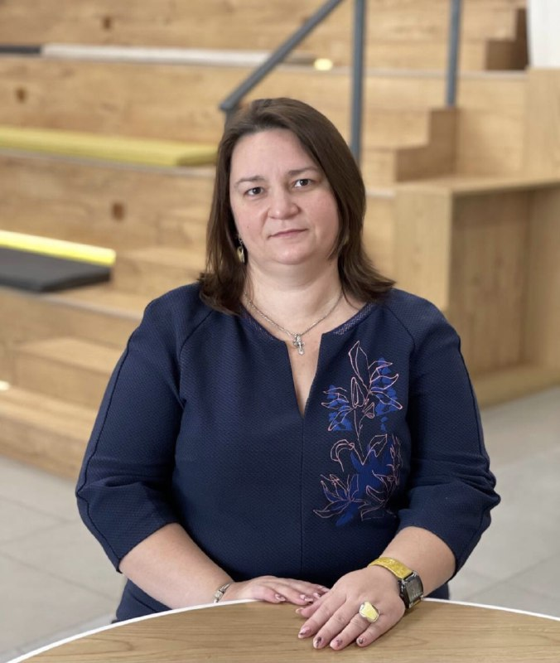
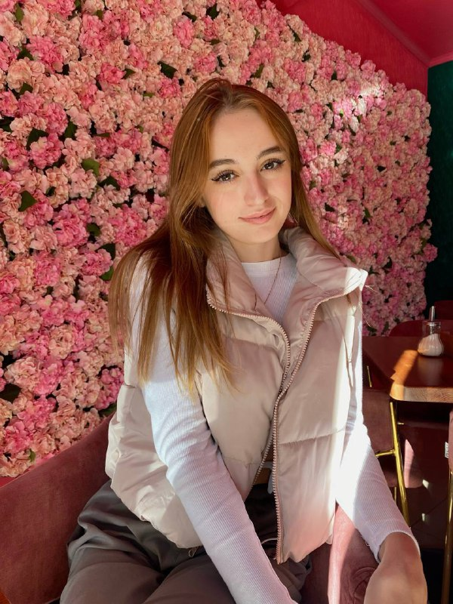
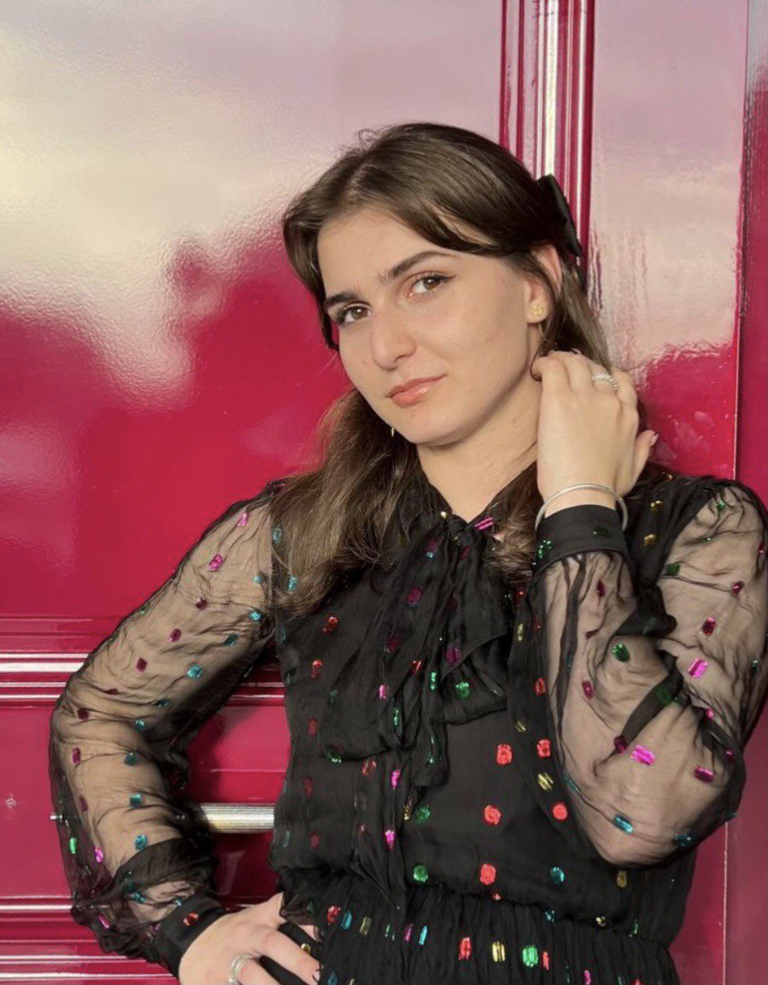
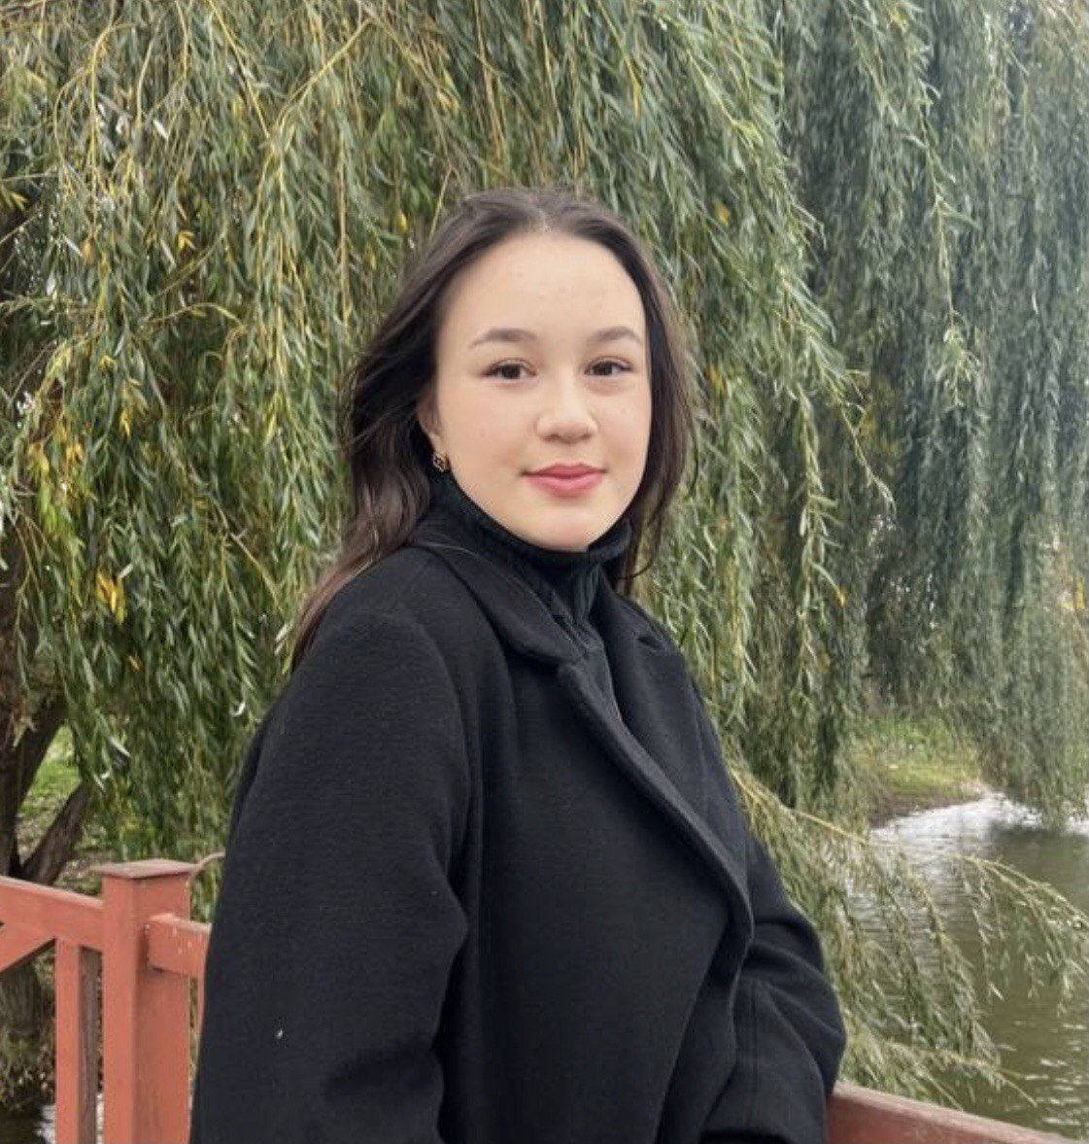
НАША КОМАНДА
Руководитель проекта –
Синюк Татьяна Юрьевна
Дизайнер – Бондарева Ксения
Экономист – Джатдоева Софья
Разработчик – Султанова Ами

Slide 12
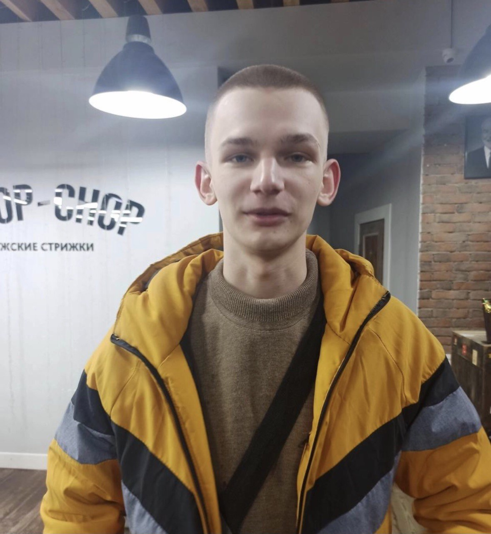
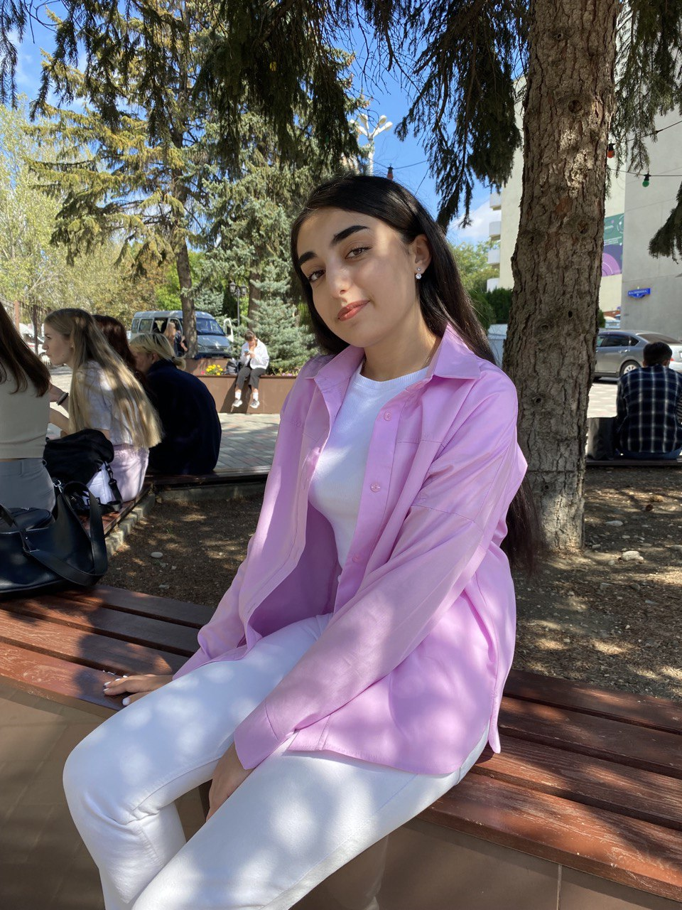
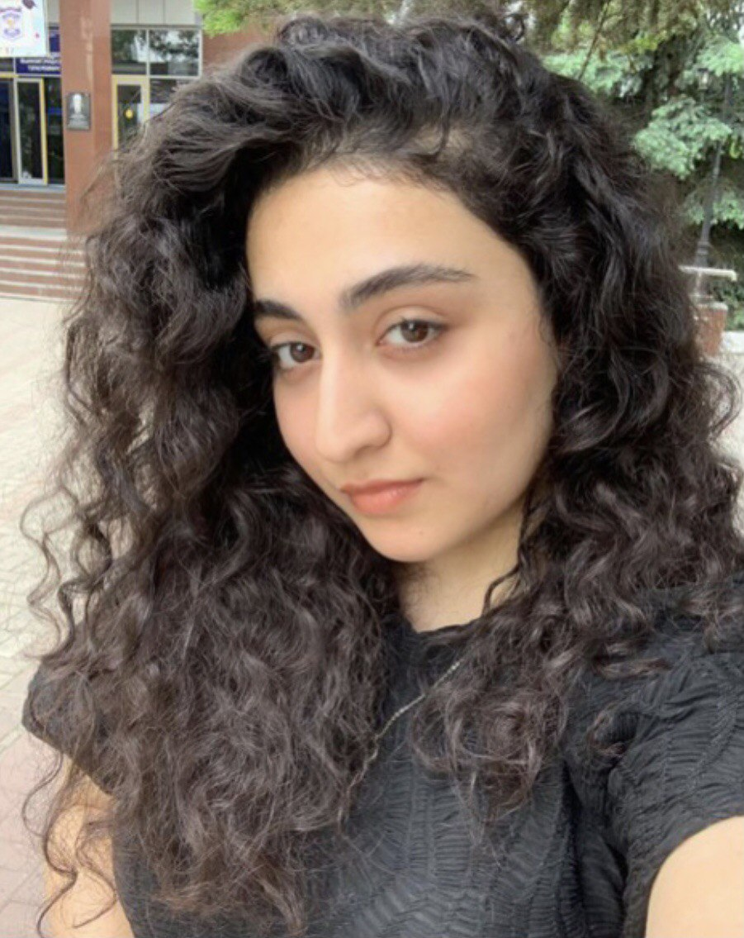
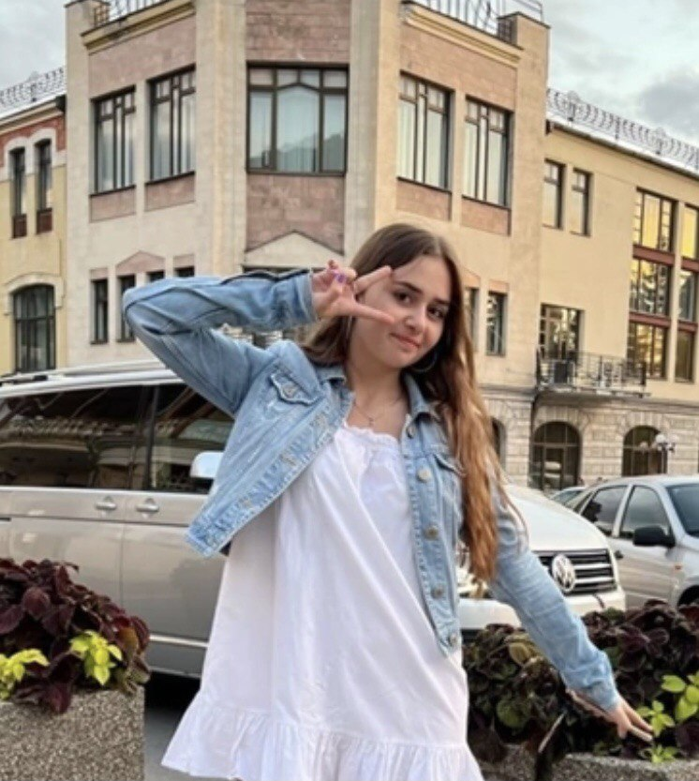
Маркетолог – Красин Аркадий
Аналитик – Восканян Ирма
Маркетолог – Мирзаева Арзу
Аналитик – Мелкумова Лика

Slide 13













































Будем на связи!
89232187814
Лидер группы - Аркадий

